Slide 1
Lottery game project
組員: 蔡煒俊(組長)、陳冠霖(組員)、李盺樺(組員)

Slide 2
報告大綱
功能介紹
流程圖
工作分配
小專題程式碼
動態記憶體配置
前置處理器
引入自訂標頭檔(Header file)
巨集
成品

Slide 3
功能介紹
登入畫面選單(選擇遊玩模式)
選擇遊玩模式後可選(電腦選號、玩家選號)
防止玩家輸入錯誤 404
重新整畫面(reset the page)

Slide 4
報告大綱
功能介紹
流程圖
工作分配
小專題程式碼
動態記憶體配置
前置處理器
引入自訂標頭檔(Header file)
巨集
成品

Slide 5
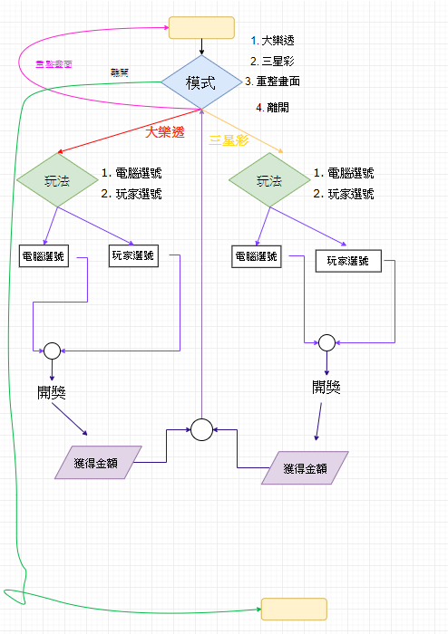
Start main
Flowchart –流程圖
end main

Slide 6
報告大綱
功能介紹
流程圖
工作分配
小專題程式碼
動態記憶體配置
前置處理器
引入自訂標頭檔(Header file)
巨集(marco)
成品

Slide 7
工作分配:
陳冠霖: 大樂透 電腦選號部分, 電腦選號開獎結果與獲得金額資訊
李昕樺: 大樂透 玩家選號部分, 玩家選號開獎結果與獲得金額資訊
蔡煒俊: 三星彩 電腦/玩家選號部分, 整合組員程式碼,
登入畫面與目錄設計, 設計所有特效, 寫程式巨集, 繪製流程圖

Slide 8
報告大綱
功能介紹
流程圖
工作分配
小專題程式碼
動態記憶體配置
前置處理器
引入自訂標頭檔(Header file)
巨集(marco)
成品

Slide 9
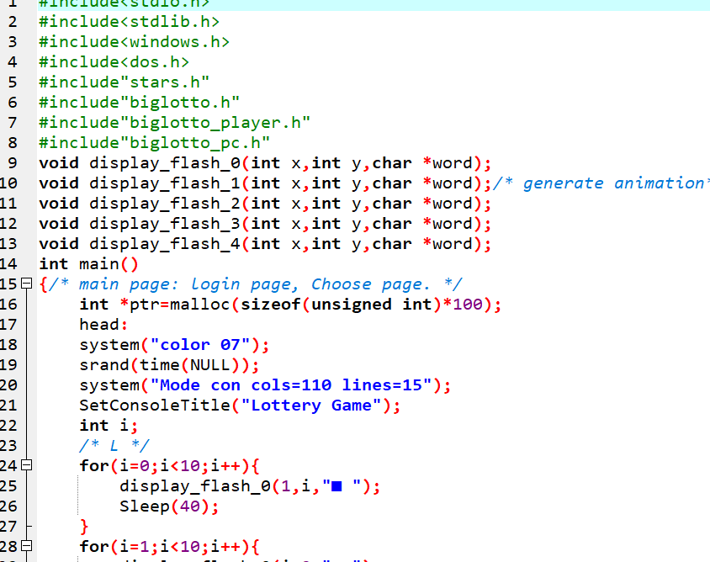
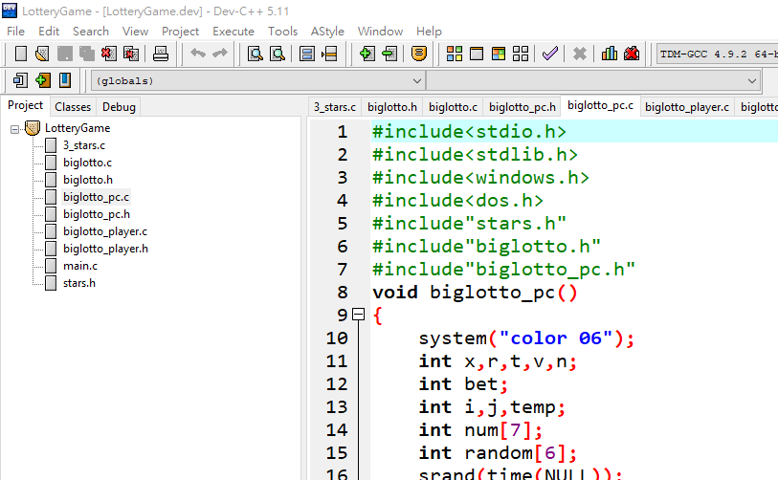
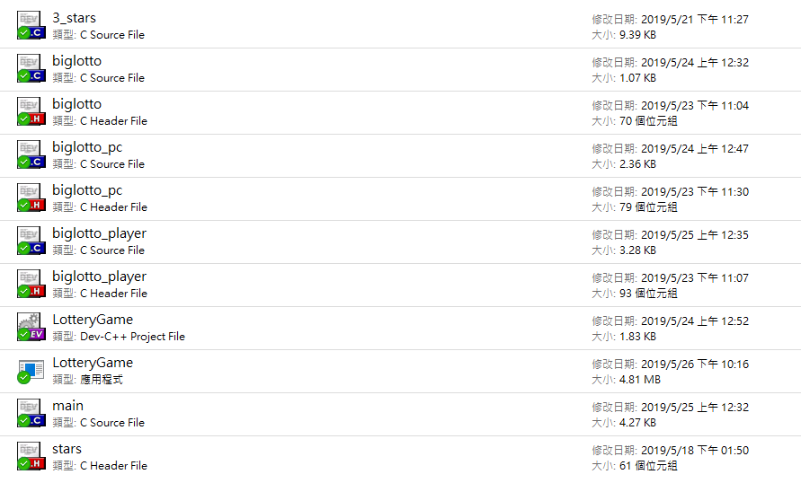
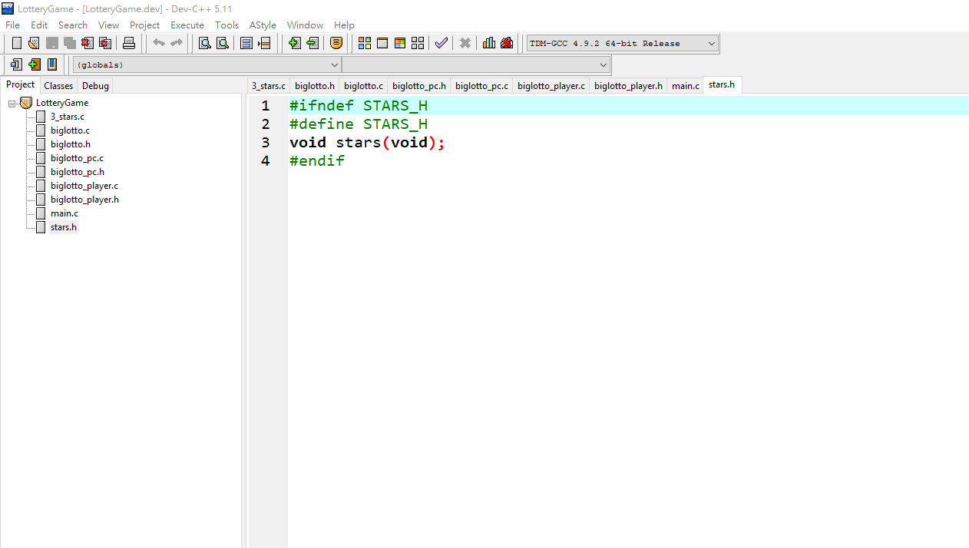

Slide 10
報告大綱
功能介紹
流程圖
工作分配
小專題程式碼
動態記憶體配置
前置處理器
引入自訂標頭檔(Header file)
巨集(marco)
成品

Slide 11

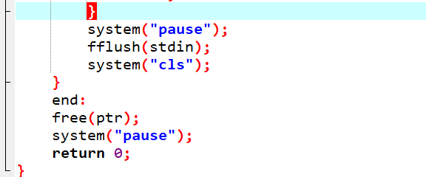

Memory allocation(malloc)

Slide 12
主要是向系統索取記憶體區塊 使用完畢後，用free的語法將配置的記憶體釋放
Memory allocation(malloc)

Slide 13
報告大綱
功能介紹
流程圖
工作分配
小專題程式碼
動態記憶體配置
前置處理器
引入自訂標頭檔(Header file)
巨集(marco)
成品

Slide 14
前置處理器

Slide 15
報告大綱
功能介紹
流程圖
工作分配
小專題程式碼
動態記憶體配置
前置處理器
引入自訂標頭檔(Header file)
巨集(marco)
成品

Slide 16
引入自訂標頭檔(Header file)

Slide 17
報告大綱
功能介紹
流程圖
工作分配
小專題程式碼
動態記憶體配置
前置處理器
引入自訂標頭檔(Header file)
巨集(marco)
成品

Slide 18
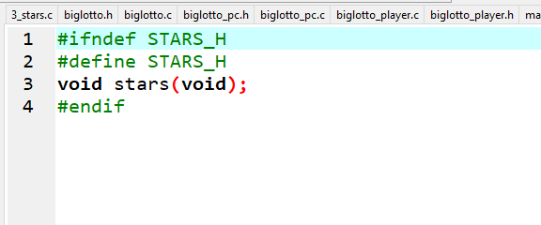
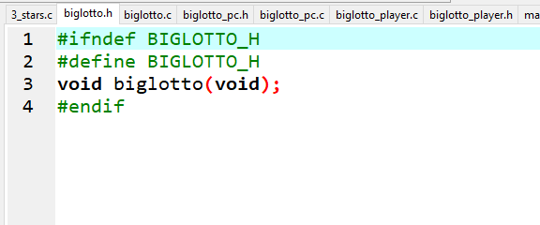
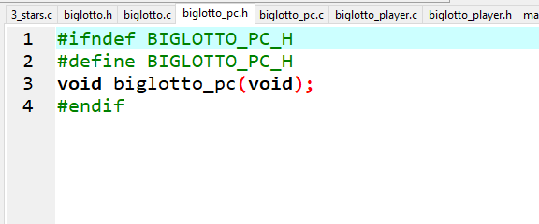
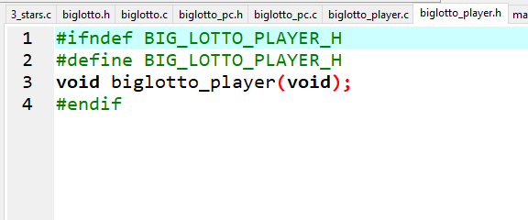
巨集 (marco)

Slide 19


小專題程式碼(完整)
https://github.com/KevinTsaiCoding/LotteryGame

Slide 20
報告大綱
功能介紹
流程圖
工作分配
小專題程式碼
動態記憶體配置
程式前置處理器
引入自訂標頭檔(Header file)
巨集(marco)
成品

Slide 21

成品
https://github.com/KevinTsaiCoding/LotteryGame/blob/master/LotteryGame.exe

